Slide 1
Проект Видеоигра PacMan На тему: “PyGame”
Выполнил: Задорожный А.С.

Slide 2
Идея и описание.
PacMan – аналог аркадной видеоигры, разработанная японской компанией Namco и вышедшая в 1980 году. Задача игрока - управляя Пакманом, съесть все точки в лабиринте, избегая встречи с привидениями, которые гоняются за героем. С повышением уровня игры изменяется только её сложность, архитектура лабиринта остаётся идентичной.
Я выбрал для реализации именно эту игру, так как она считается одним из символичных и культовых игр 1980-1990 годов. Pac-Man дала начало одноимённой серии игр, в которой вышло множество продолжений на различных платформах, включая аркадные автоматы, домашние игровые системы, компьютеры и мобильные телефоны. Помимо этого, вышло множество клонов, подражаний и нелегальных копий.

Slide 3
В проекте реализованы два класса:
Класс самого Пакмана(class PacMan)
Класс порталов(class Portals)
Класс дополнительных ускорителей, которые дают определенные улучшения(class PowerUP)
А также многие функции для работы с этими классами
Фунции отрисовки персонажей
Фунции для работы с координатами
Функции для работы с изображениями
И другие

Slide 4
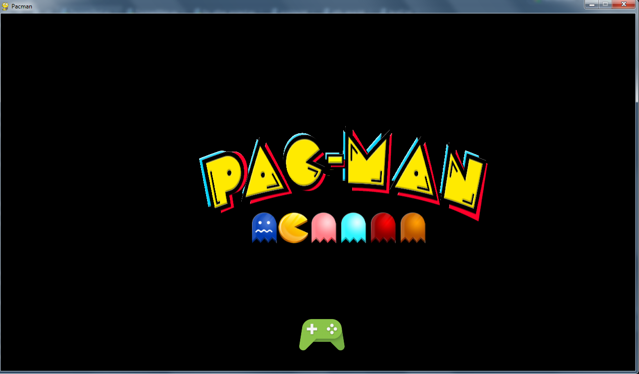
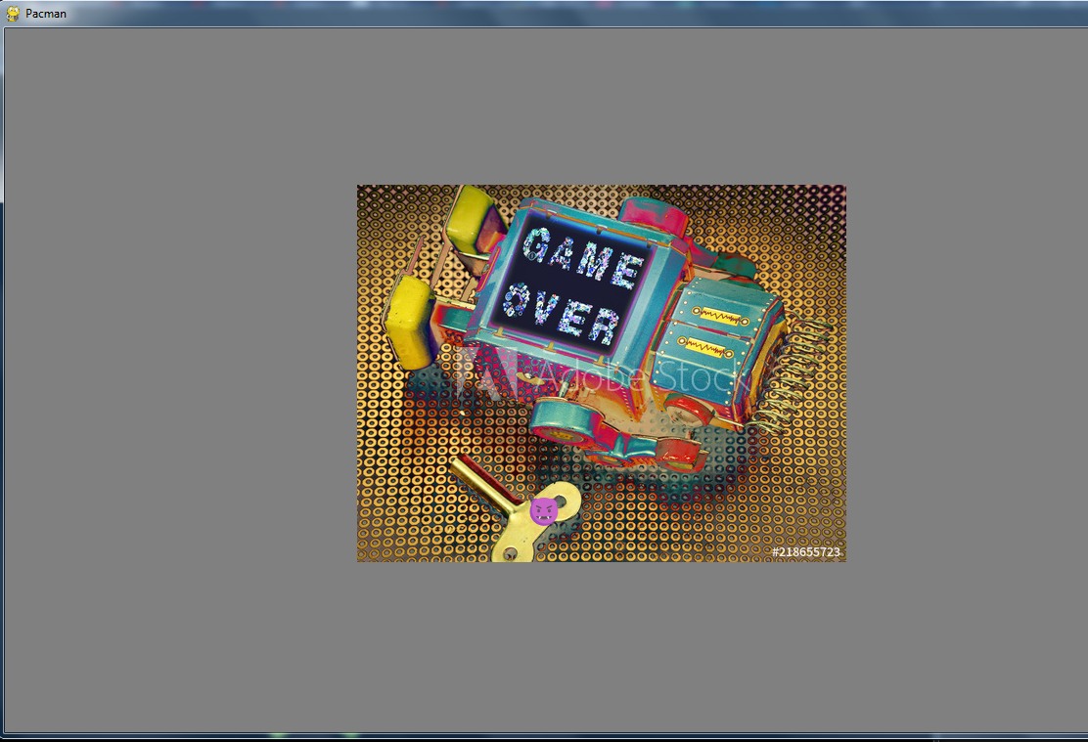

Заставка игры, для начала нажать на зеленый джостик.
Экран проигрыша
Для запуска игры нажмите

Slide 5




Данная анимация означает, что вы находитесь в невидимости для противников.
Данная анимация означает, что в данный момент вы можете съесть противника.
Данная анимация показывает, что в данный момент вас могут убить
Данная анимация показывает, что в данный момент действует замедление времени.

Slide 6
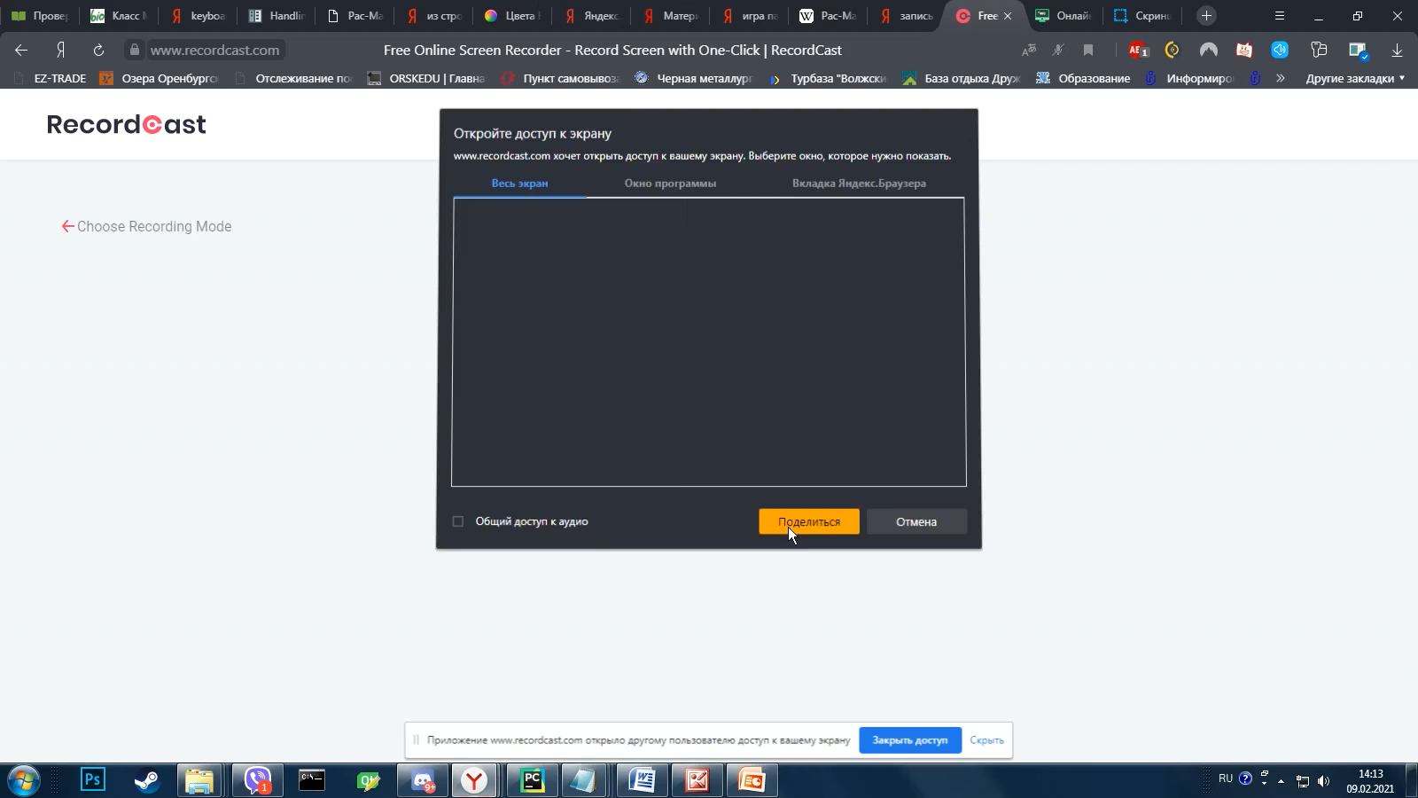
Видеообзор игры.

Slide 7
Спасибо за просмотр

